Slide 1
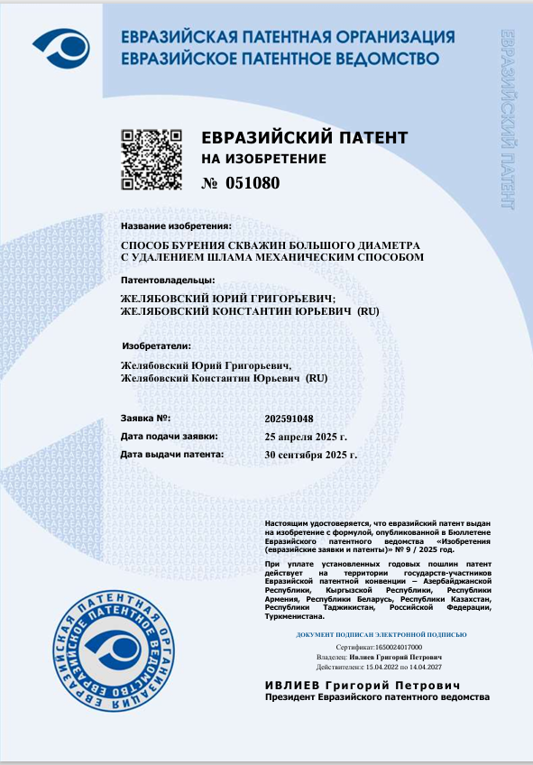
«Способ бурения скважин большого диаметра с удалением
шлама механическим способом»
ОБЛАСТЬ ТЕХНИКИ
Изобретение относится к технике вращательного способа бурения скважин большого диаметра кольцевым инструментом, с последующим извлечением неразрушенной цилиндрической сердцевины (керна). Потенциальные области применения: строительство различных заглублённых сооружений, геологоразведка, добыча твёрдых полезных ископаемых.
Предлагаемый способ позволяет удалять буровой шлам механическим, энергетически малозатратным, способом без использования промывочной жидкости или сжатого воздуха. При этом исключается влияние крупности частиц шлама на результативность технологической операции его удаления, что, в свою очередь, может быть использовано для повышения эффективности процесса бурения за счёт более крупного разрушения горной породы буровым инструментом.

Slide 2
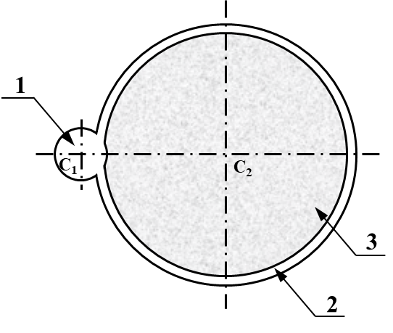
Реально выполнить это предлагается при помощи вспомогательной скважины (1), заранее пробуренной параллельно основной. При этом расстояние между осями основной и вспомогательной скважин должно быть меньше суммы их радиусов. Выполнение этих условий обеспечит перекрытие сечений по всей протяжённости скважин. Другими словами, по всей глубине бурения будет обеспечен доступ к забою со стороны вспомогательной скважины. Так как площадь кольцевой выработки намного меньше площади поперечного сечения скважины, то функцию первичного приёма шлама выполнит вспомогательная скважина малого, относительно буримой скважины, диаметра. Соотношение диаметров рассчитывают исходя из конкретных условий.
Процесс разрушения породы кольцевым инструментом будет совмещён с перемещением шлама резцами по кольцевой канавке до прорана, обеспечивающего вход в ствол вспомогательной скважины. Таким образом, без каких-либо дополнительных приспособлений шлам окажется в стволе вспомогательной скважины. Дальнейшую утилизацию можно осуществлять двумя методами:
1. Перепускать шлам вниз и оставлять его там, при условии, что глубина вспомогательной скважины превышает проектную глубину буримой, и ёмкость этого перебура способна вместить весь объём шламового материала.
2. В ствол вспомогательной скважины на тросовой подвеске опускают цилиндрический сосуд, который принимает падающий шлам и, по мере заполнения, его поднимают на поверхность, опорожняют и снова опускают на отметку ниже забоя буримой скважины.
1 – вспомогательная скважина;
2 – кольцевой забой буримой скважины;
3 – цельная сердцевина (керн)

